Slide 1
Bulkor: Enabling Bulk Loading
for Path ORAM
《数据安全》课程：IEEE S&P 2024 论文阅读汇报
论文方向：ORAM / TEE / 访问模式保护
汇报人：王旭-2312166
指导老师：刘哲理老师
数据安全课程论文阅读
Bulkor: Enabling Bulk Loading for Path ORAM
1

Slide 2
汇报路线
背景
问题
方法
评价
访问模式泄漏
与 Path ORAM
TEE 场景下的
ORAM bulk loading
Bulkor 如何安全地
批量构建 ORAM
实验结果、贡献
与个人思考
目标：先讲清楚问题，再讲清楚 Bulkor 的核心。
数据安全课程论文阅读
Bulkor: Enabling Bulk Loading for Path ORAM
2

Slide 3
只加密数据为什么还不够
加密保护数据内容，但不自动隐藏访问行为
密文内容安全，但轨迹可见
Cloud Server
Encrypted Data
Client
会暴露访问模式 access pattern
访问地址 / 访问顺序 / 访问频率仍可能可见
加密数据库：访问了哪些索引页可能暴露查询条件
云存储：频繁访问某文件可能暴露用户行为
数据安全课程论文阅读
Bulkor: Enabling Bulk Loading for Path ORAM
3

Slide 4
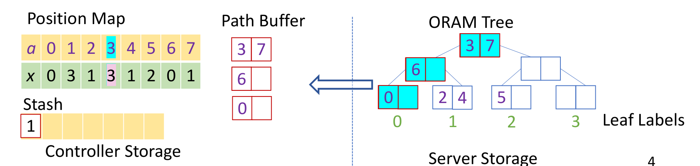
ORAM 与 Path ORAM
ORAM 的目标：让服务器看不出真实访问目标
服务器存储是一棵二叉树
Path ORAM
每个块随机绑定一个 leaf label
块必须在对应路径上，或在 stash 中
每次访问读取整条路径，混淆真实目标
数据安全课程论文阅读
Bulkor: Enabling Bulk Loading for Path ORAM
4

Slide 5
TEE 带来的机会与新问题
1
外部观察：存储访问轨迹
TEE Enclave
ORAM Controller
Untrusted Storage
ORAM Tree
Client
2
内部侧信道：enclave 访问模式
机会
新问题
ORAM controller 放入 enclave
TEE 保护数据值
大量路径访问在服务器本地完成
但不一定隐藏 enclave 内部访问模式
减少客户端与服务器网络通信
Doubly-oblivious=TEE 外部访问模式 + TEE 内部访问模式都要隐藏
数据安全课程论文阅读
Bulkor: Enabling Bulk Loading for Path ORAM
5

Slide 6
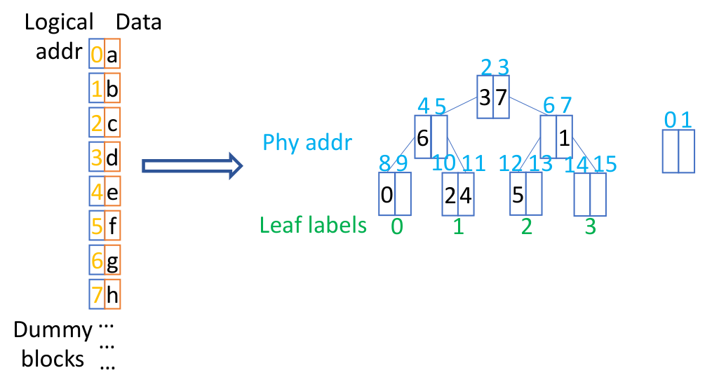
本文问题：如何批量构建 ORAM
输入是普通数据数组，目标是一次性构建合法的 Path ORAM 状态
输出
ORAM tree T
stash S
position map P
挑战
逐条插入太慢：O(N log³ N)
构建过程也不能泄漏访问模式，且构建过程本身也要 oblivious
输出分布必须和标准 Path ORAM 一致
数据安全课程论文阅读
Bulkor: Enabling Bulk Loading for Path ORAM
6

Slide 7
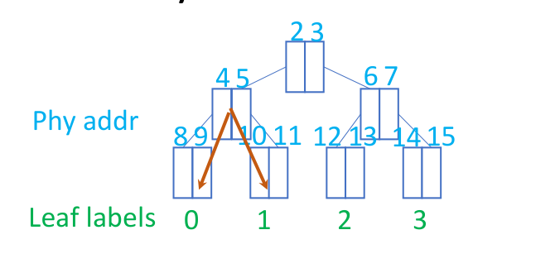
看似自然但错误的方案
直觉方案：先 shuffle 再根据物理位置反推 leaf label
错误方案
随机打乱所有数据块
直接填进 ORAM tree
根据物理位置反推出 leaf label
随机打乱 ≠ 满足 ORAM 所需安全分布
后果：后续访问轨迹可能被区分。
根因：物理位置来自一个排列，不同块位置并非独立；反推出的 leaf label 也会产生相关性。
数据安全课程论文阅读
Bulkor: Enabling Bulk Loading for Path ORAM
7

Slide 8
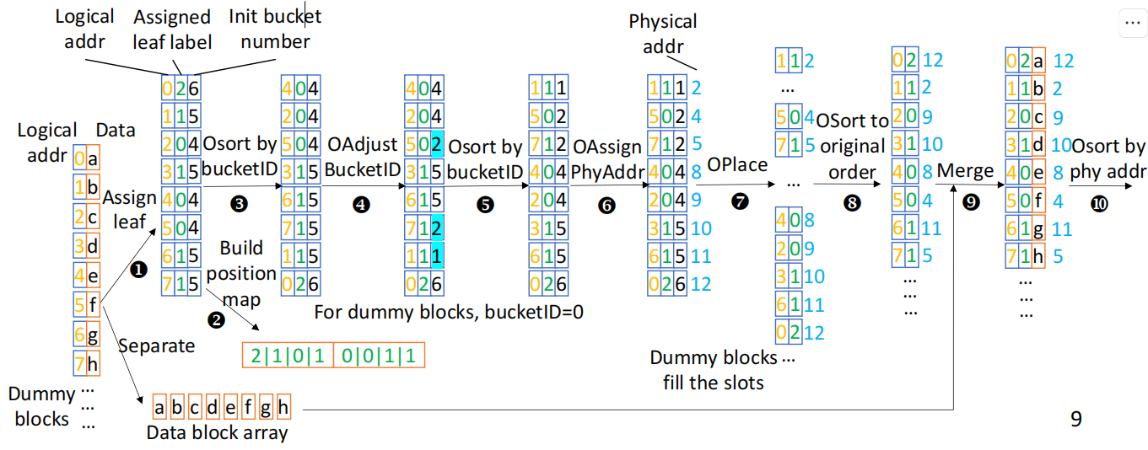
Bulkor 的核心思想
先保证安全分布，再解决物理布局
流程：① 独立随机 leaf label ② 递归 position map ③ 调整 bucket ID ④ obliviously place ⑤ dummy fill
朴素方案：O(N log³ N)
Bulkor：O(N log² N)
数据安全课程论文阅读
Bulkor: Enabling Bulk Loading for Path ORAM
8

Slide 9
关键步骤一：递归构建 position map
问题：map 可能太大
enclave 不能保存全部映射
解决方法
position map
logical addr -> leaf label
Top map
留在 enclave
ORAM for posmap
ORAM for data
把 position map 本身也作为数据
递归构造成更小的 ORAM
最终顶层小 map 留在 TEE 中
数据安全课程论文阅读
Bulkor: Enabling Bulk Loading for Path ORAM
9

Slide 10
关键步骤二：解决 bucket overflow
现象：独立随机 leaf label 后，某些叶桶可能超过容量
合法调整
1 2
块可以沿自己的路径向父节点移动
不能离开对应 root-to-leaf path
调整后仍满足 Path ORAM 主不变量
a b c
安全要求及Bulkor做法
capacity = 2
overflow
不能暴露哪个桶溢出
仍在同一 root-to-leaf path 上
固定扫描 + occupancy counters
cmov 条件移动，避免数据相关分支
OAdjustBucketID 的核心：既消除容量冲突，又不让调整过程泄漏数据分布
块向上移动后仍在合法路径上，所以 Path ORAM 主不变量保持成立。
数据安全课程论文阅读
Bulkor: Enabling Bulk Loading for Path ORAM
10

Slide 11
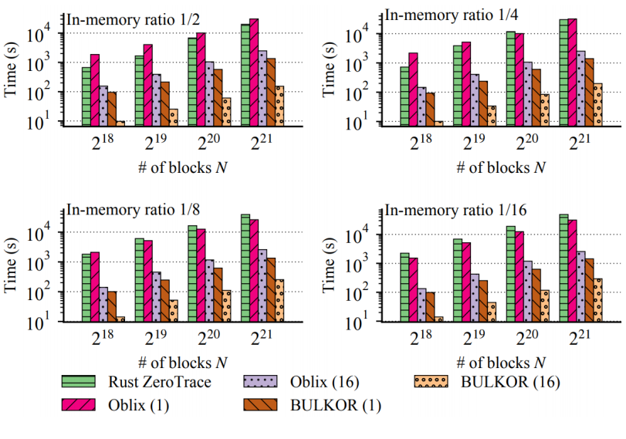
实现与性能结果
实现
核心性能
Intel SGX + Rust
8.7x-54.6x
vs. Oblix
最高数百倍
vs. ZeroTrace
CMOV 实现 oblivious 操作
AES-NI 加速加解密
22.8x-34.2x
1kB disk 单线程
139.1x-160.6x
16 线程
sort / placement 多线程并行
数据安全课程论文阅读
Bulkor: Enabling Bulk Loading for Path ORAM
11

Slide 12
贡献、不足与未来想法
贡献
不足
未来想法
定义 bulk loading 问题
主要验证 Intel SGX
低常数 oblivious sort
指出 shuffle 不安全
bitonic sort 仍较重
面向 SSD/NVMe 优化
复杂度降到 O(N log² N)
单盘实验场景有限
增量式 ORAM 维护
SGX 实现验证
集成安全数据库
我的理解：安全系统也要关注初始化、恢复和布局转换阶段。
数据安全课程论文阅读
Bulkor: Enabling Bulk Loading for Path ORAM
12

Slide 13
总结
1
加密不能隐藏访问模式，ORAM 用于解决这一问题
2
ORAM 初始化本身也可能成为安全系统瓶颈
3
Bulkor：先随机 leaf label，再 obliviously 调整布局
安全系统不仅要访问得安全，也要构建得安全、恢复得高效。
谢谢！
数据安全课程论文阅读
Bulkor: Enabling Bulk Loading for Path ORAM
13

